Slide 1


哈尔滨工业大学硕士学位论文开题报告
题目：基于视觉的经颅磁治疗导航系统研究
姓名：张庆培
专业：机械工程
学号：16S153587
导师：王昕教授

Slide 2
目 录
1
课题来源与研究目的和意义
2
国内外研究现状
3
主要研究内容与方案
4
进度安排
5
已具备的条件和所需条件
6
预计困难与解决方案

Slide 3
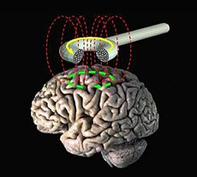
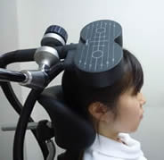
1ONE
课题来源与研究目的和意义
课题来源：深圳科创委基础研究项目
研究目的和意义：
脑相关疾病(例如老年痴呆、孤独症等)在老年人病中所占的比例逐年上升·
经颅磁刺激(TMS )能通过向大脑发射一定强度的磁场来改变老年痴呆患者的症状
临床大都是采用手持TMS治疗头或固定框架，医生凭经验确定刺激位置
精确识别头部、TMS治疗头位置的医疗导航系统，实现智能精准治疗

Slide 4
2two
国内外研究现状
医疗导航系统研究现状
机械导航系统
超声波导航系统
电磁导航系统
视觉导航系统
导航系统 | 优势 | 劣势
机械导航系统 | 定位精度高 | 自由度受限 、系统体积大、定位一个目标
超声波导航系统 | 成本低、校准方便 | 易受空气环境影响、定位精度差 、超声波易被遮挡
电磁导航系统 | 成本低 、体积小 | 定位范围小 、 易受电磁环境影响
视觉导航系统 | 定位精度高、结构简单 | 遮挡问题不能解决
Notes:
机械导航系统是一种采用精密的机械结构来实现空间位置测量和定位导航系统

Slide 5
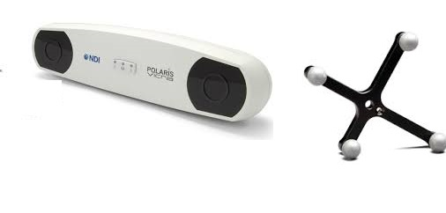
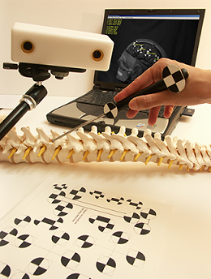
2two
国内外研究现状
视觉医疗导航系统研究现状
加拿大的NDI、MicronTracker， 美国的 OptiTrack
Polaris的主要设备
MicronTracker

Slide 6
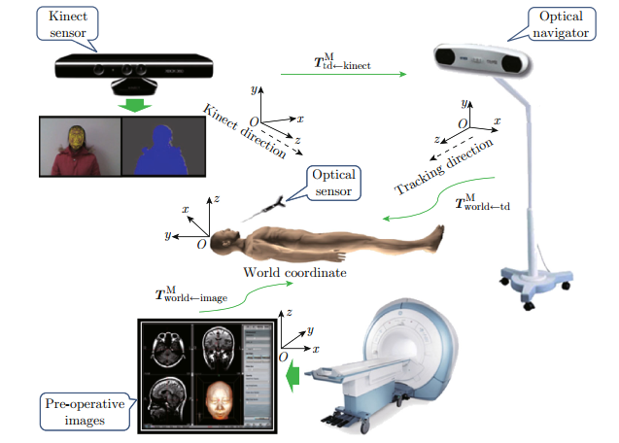
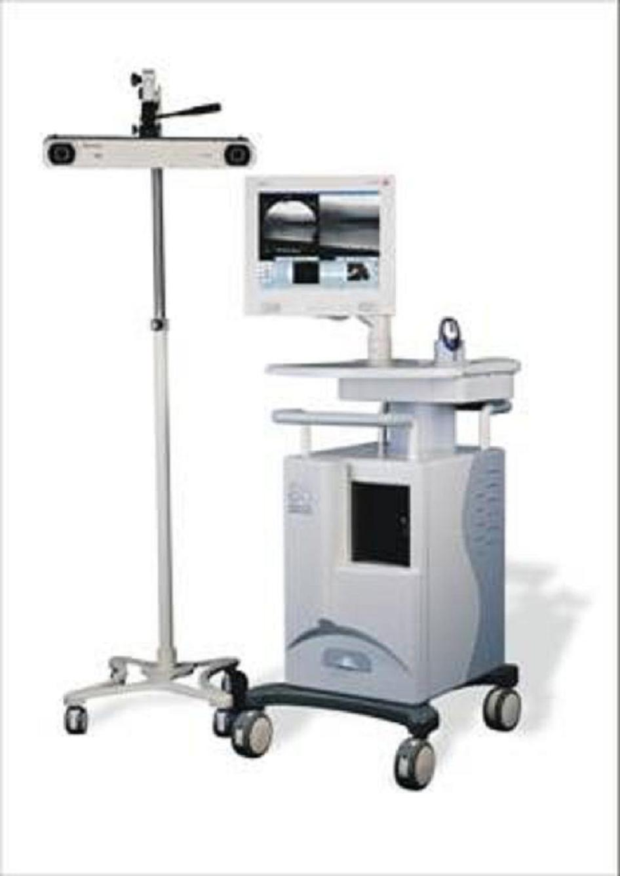
2two
国内外研究现状
视觉医疗导航系统研究现状
国内商业医疗器械设备商也陆续推出手术导航的产品，目前国内主要是以深圳安科公司的 ASA-610V 神经手术导航系统和 ASA-630V 骨科手术导航系统为代表，这两种导航系统已经被有效用在临床上
国内高校：清华大学，上海交大，北京航空航天，吉林大学

Slide 7
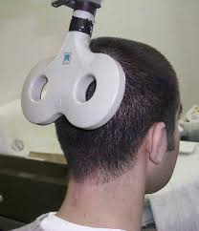

3three
主要研究内容与方案
经颅磁治疗导航系统的主要功能：
空间定位技术
三维重建和可视化
主要研究内容：
病人头部位姿识别
TMS治疗头位姿识别
机器人工作空间和病人头外部的三维重建
系统整体设计

Slide 8
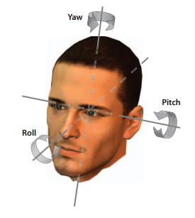
3three
主要研究内容与方案--
头部位姿识别
主要作用：
得到病人头部相对机器人坐标系的空间位姿
识别方案
基于脸部关键点几何模型
模式识别方法粗定位
基于标记点的精确定位
特征回归

Slide 9
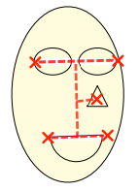
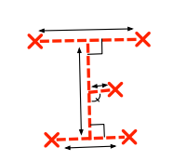
3three
主要研究内容与方案--
头部位姿识别
头部位姿粗识别
基于脸部关键点几何模型的方法
借鉴人类视觉对头部姿势的感知机理，利用脸部关键点的相对位置来估计头部姿势基本流程为先确定脸部关键点所在位置，然后通过关键点的相对位置来估计头部姿势。

Slide 10
3three
主要研究内容与方案--
头部位姿识别
头部位姿粗识别
特征回归方法
降维
数字图像线性维度比较高
把高维数据投影到低维空间
常用原理：PCA、局部梯度方向直方图、SIFT特征
回归工具的选择
把图像空间映射到头部姿势空间
常用工具：随机森林、最小二乘、普回归
基于脸部关键点几何模型、特征回归主要用在模式识别领域

Slide 11
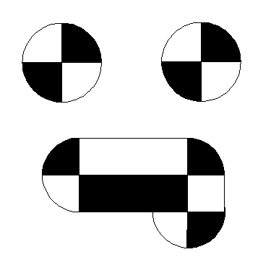
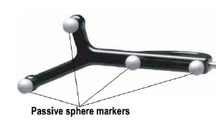
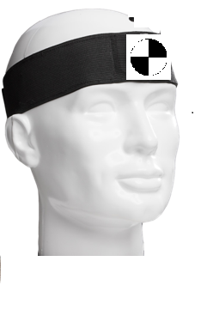
3three
主要研究内容与方案--
头部位姿识别
头部位姿精确识别
利用Mark点来间接对病人病灶点进行定位是医疗导航系统常用的方法
利用opencv库中角点检测的方法检测头部标记的角点

Slide 12
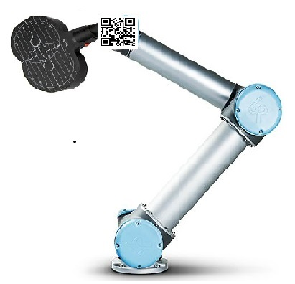
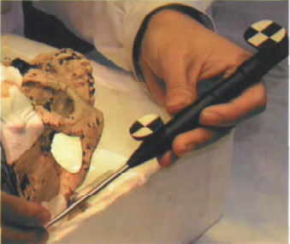
3three
主要研究内容与方案--
治疗头位姿识别
治疗头位姿识别常用方法
贴附多个二维码，利用ARToolKit库写入ID，解决遮挡问题

Slide 13
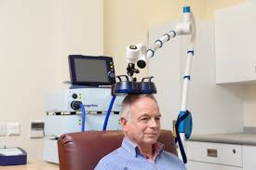
3three
主要研究内容与方案--
三维重建
三维重建作用
检测障碍物坐标信息，辅助机械
臂避开障碍物，完成路径规划
对病人头部三维重建，得到患者头部外观模型，方便后期配准

Slide 14
3three
主要研究内容与方案--
三维重建
常见方法：
基于单目图像的三维重建
从运动信息中来恢复三维场景结构，适用于大规模、无尺度信息
基于深度相机的三维重建
可以直接获得深度信息，但是噪点严重，精度不够
基于双目的三维重建
从两个视点观测同一物体，将视差信息转换为深度

Slide 15
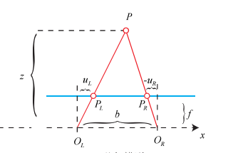
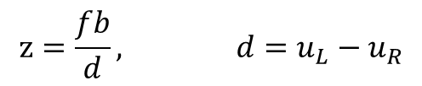
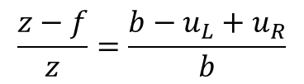
3three
主要研究内容与方案--
三维重建
具体原理：
M
$$\frac{z−f}{z}=\frac{b−u_{L}+u_{R}}{b}$$
$$z=\frac{fb}{d}, d=u_{L}−u_{R}$$
具体实现：
设计一个旋转平台，在治疗前，旋转平台，双目采集机械臂工作空间障碍物和人体头颅数据，传到PC端进行建模，治疗过程中，动态监视。

Slide 16
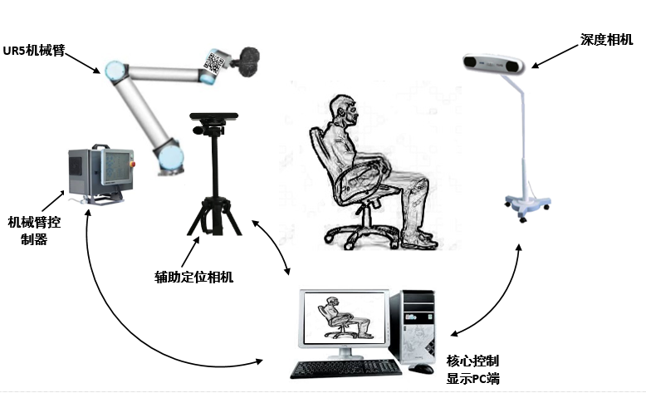
3three
主要研究内容与方案--
整体设计方案
整体设计方案

Slide 17
4four
进度安排
时间段 | 课题进展与预期目标
2017年6月初—2017年8月末 | 收集资料，查阅文献，确定研究内容与研究方案。
2017年9月初—2017年9月中 | 整理相关文献资料和近期研究成果，撰写开题报告，准备开题答辩。
2017年9月末—2017年10月末 | 学习二维码和特殊标记识别知识，并进行TMS治疗头位姿和头部位姿识别相关实验
2017年11月初—2017年11月末 | 学习学习基于脸部关键点几何模型和特征回归的头部姿势识别方法
2017年12月初—2018年2月末 | 学习三维重建相关知识并对患者周围进行三维重建
2018年3月初—2018年4月末 | 学习头部外观三维重建知识并对大脑外观进行建模
2018年5月初—2018年7月末 | 结合机械臂进行整体实验，修改并完善出整体方案
2018年8月初—2018年11月末 | 撰写毕业论文，准备毕业答辩。

Slide 18
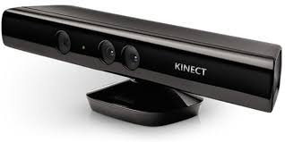
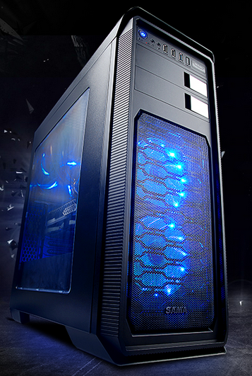
5five
已具备条件和所需条件
已具备的条件
高精度单目相机
Kinect V1
所需的条件
高性能PC机一台、NVIDIA显卡一个
双目相机

Slide 19
6six
预计困难和解决方案
预计困难
没有前期研究基础和经验，大量的新知识需要学习；
图像处理方面相关知识之前没有接触过，需要自己从头学起；
机器学习方面原理比较晦涩，需要大量的数学知识，所以自己之前学的矩阵和优化算法等还需重新学习一遍，以加强对机器学习的认识。
4. 运算量大，对计算机的硬件要求高。
解决方案
采用边应用边学习再应用的方法进行主要知识的系统学习；实际动手通过代码具体实现各种模型和算法；
积极的通过网络或其他渠道与相关专业人士请教，吸取经验；
旁听计算机专业图像处理和机器视觉相关的课程，有些东西老师会在课堂上讲，而且会系统一些，自己学起来也比快。

Slide 20
!!?
欢迎批评指正
THANKS

